Slide 1
CBK4WBB3
JARINGAN TERDEFINISI PERANGKAT LUNAK & VIRTUALISASI FUNGSI JARINGAN
Tugas Besar

Slide 2
Tugas Besar
Buatlah analisis performansi pada jaringan SDN dengan syarat:
  Topologi jaringan minimal memiliki 5 switch dan 5 host yang memiliki jalur redudan(Loop).
  Buatlah Hipotesis terkait penelitian dengan menentukan variabel terikat yang merupakan QoS, dan Variabel bebas yang mempengaruhi nilai QoS(Jumlah switch, besar bandwidth, atau background traffic ).
  Buatlah analisis QoS (Throughtput, delay, packet loss) minimal dengan mengambil 10 sampel untuk mendapatkan data yang valid.
  Buatlah grafik terkait analisis QoS
  Format laporan sesuai standar karya ilmiah, mulai dari Pendahuluan(latar belakang, rumusan masalah, tujuan, dan batasan masalah, hipotesis), Kajian pustaka, Rancangan sistem, Hasil dan analisis, Kesimpulan dan Saran, dan Daftar pustaka.

Slide 3
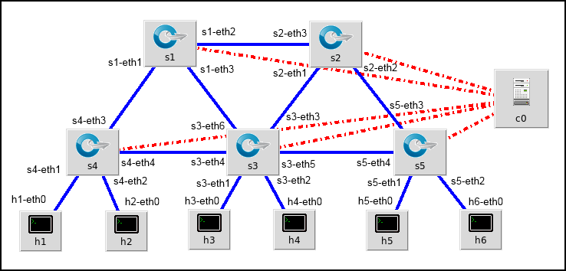
Contoh Topologi

Slide 4
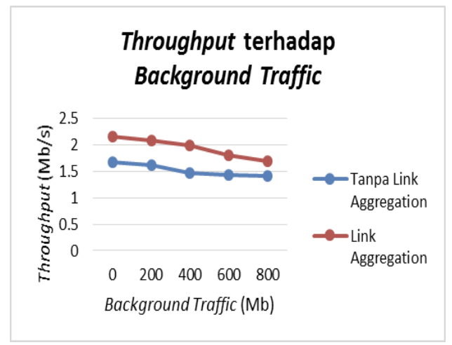
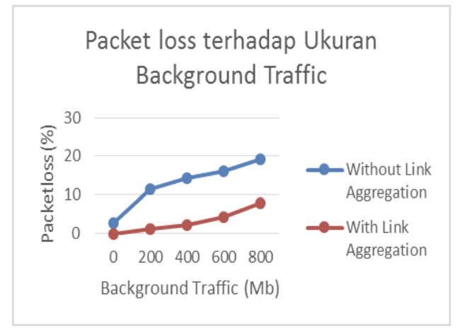
Contoh hasil analisis

Slide 5
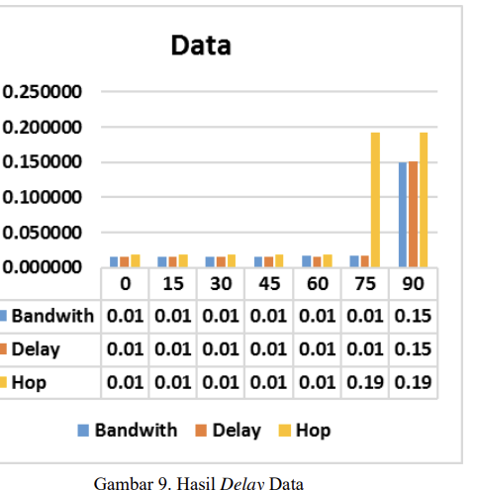
Contoh hasil analisis yang kurang tepat
Waktu bukanlah variabel terikat yang ingin kita cari nilainya, sehingga tidak cocok untuk diplot pada diagaram.

